Slide 1
ВИКТОРИНА знатоков «Элементы легоконструкций и механизмов»
В рамках проведения конкурса по робототехники «Новогодние конструкции».
Автор педагог дополнительного образования Косицын
Сергей Юрьевич
Декабрь 2013

Slide 2
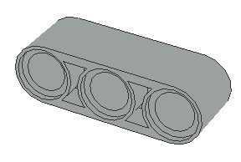
Вопрос 1
1
2
3
Какие из представленных деталей называются балками?
5
4

Slide 3
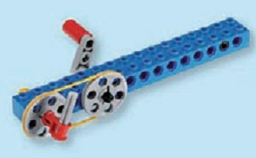
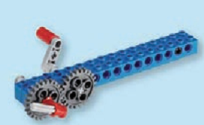
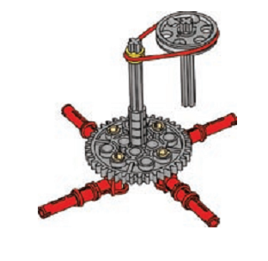
Вопрос 2
1
2
В каждой из конструкций укажите вид передачи:
А) Зубчатая
Б) Ременная
3

Slide 4
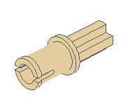
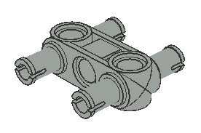
Вопрос 3
1
2
3
Какие из представленных деталей называются штивтами?
4
5

Slide 5
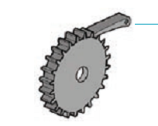
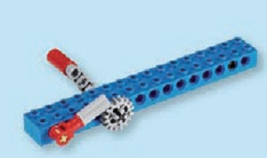
Вопрос 4
Как называется механизм, изображенный на рисунке?
А) Буровой
Б) Храповой
В) Зубчатый
Г) Осевой

Slide 6
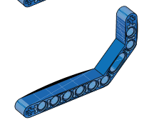
Вопрос 5
Сколько данных штифтов можно вставить в данную изогнутую балку?
Написать для каждого отдельно.
2
1

Slide 7
Вопрос 6
1
2
Из предложенных осей выберите ту (те), на которую(ые) можно нанизать 1 втулку и 2 удлинителя оси.
3
5
4

Slide 8
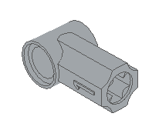
Вопрос 7
1
2
Угол какого из этих фиксаторов составляет 90^{о} ?
3
4
6
5

Slide 9
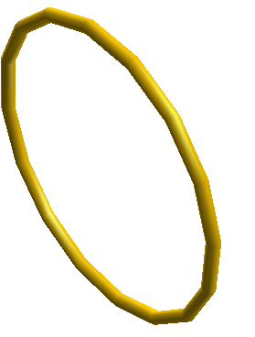
Вопрос 8
1
2
Найдите элементы червячной передачи.
3
5
4

Slide 10
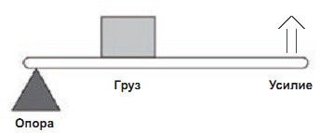
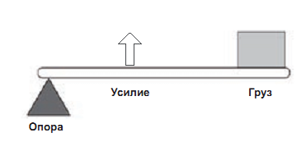
Вопрос 9
1
В каком из положений усилие больше?
2

Slide 11
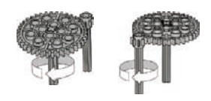
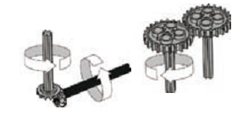
Вопрос 10
2
1
В какой из представленных конструкций передаточное число самое низкое?
3
4

